Slide 1
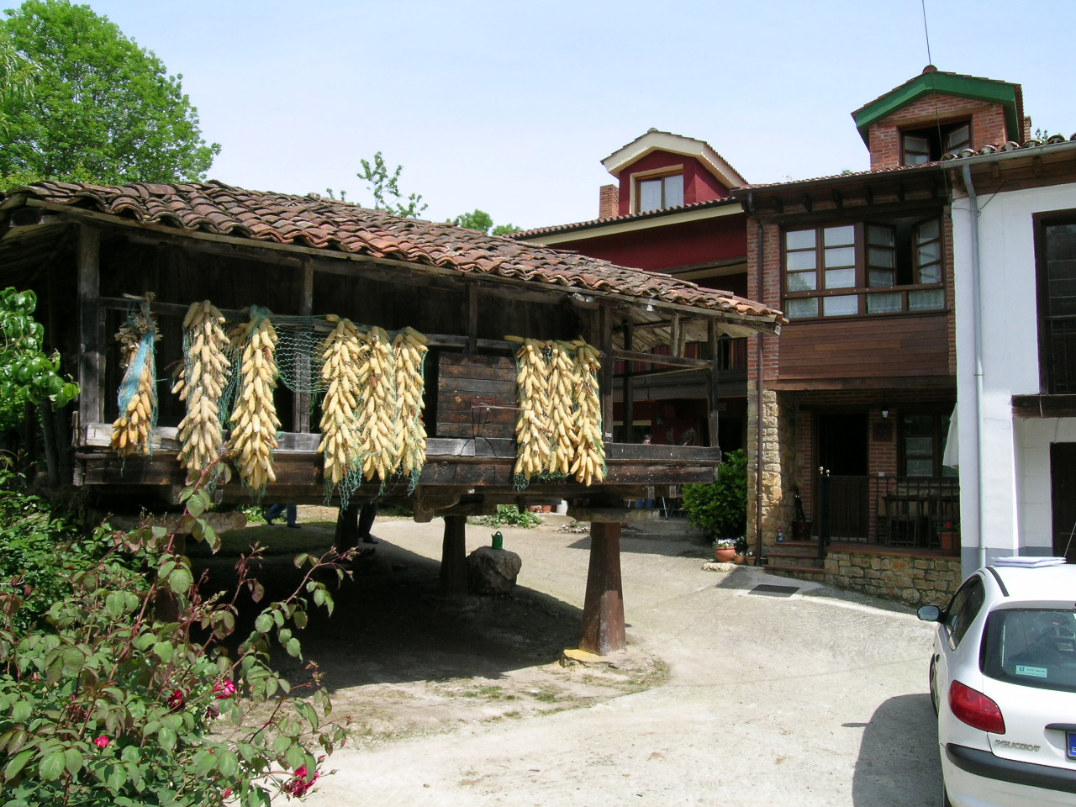
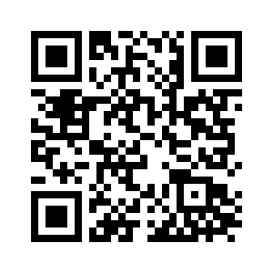
tique rural
Asistencia a domicilio para personas mayores
José Fernández García
45.000 €
Creación de empleo de un trabajador autónomo para la prestación de servicios de asistencia a domicilio dirigidos a personas mayores que residen en aldeas de la Comarca de la Sidra
80 %

Slide 2

Insertar imagen o fotografía que cubra todo el hueco
(Fotografía relacionada con la empresa, la actividad, o el lugar donde se vaya a realizar la inversión)
Verde RGB 59, 125, 35
Línea LEADER (tique rural, agro,, etc.)
[Aptos, 28, Verde RGB 59, 125, 35]
Beneficiario/a
(que ocupe dos líneas)
LEADER
xxxx xxxxxx
Insertar título proyecto hasta tres líneas como máximo (mejor solo dos)
Xxxxxxx xxxxxxx
Xx xxxxxx
Cuantía de la
ayuda aprobada
XX.XXX €
Insertar texto descriptivo de la operación dentro de los límites marcados por el recuadro (9 líneas máximo).
XX %
Porcentaje U.E.
[Tipografía Aptos, 21, verde]
[Arial Narrow 44, azul petróleo RGB 21, 96,130],
44 ptos separación líneas.
Código QR que redirija a web de Adri Comarca de la Sidra
[Aptos, 24, negro]
Distribuir los logos horizontalmente (Seleccionar los logos y aplicar: Formato de forma / Organizar / Alinear / Distribuir horizontalmente)

Slide 3
xxxx xxxxxx
Xxxxx xxxx x x x x x x xxxxxxxxxxxxxxxx x xxx
xxxcmcdk
Xxxxxxx xxxxxxx
Xx xxxxxx
XX.XXX €
Xxxx xxxxx xxx xxxxxx xxxx xxxxx x xxxxx xxx xx Xxxx xxxxx xxx xxxxxx xxxx xxxxx x xxxxx xxx xxXxxx xxxxx xxx xxxxxx xxxx xxxxx x xxxxx xxx xx xxxxx xxx xxxxxx xxxx xxxxx x xxxxx xxx xx Xxxx xxxxx xxx xxxxxx xxxx xxxxx x xxxxx xxx xx
Xxxx xxxxx xxx xxxxxx xxxx xxxxx x xxxxx xxx xx Xxxx xxxxx xxx xxxxxx xxxx
XX %

